Slide 1
ESGUINCES: Concepto, Clínica y Tratamiento
UT 2ª PAUX

Slide 2
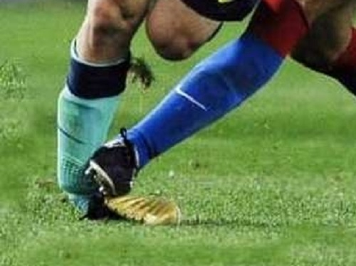
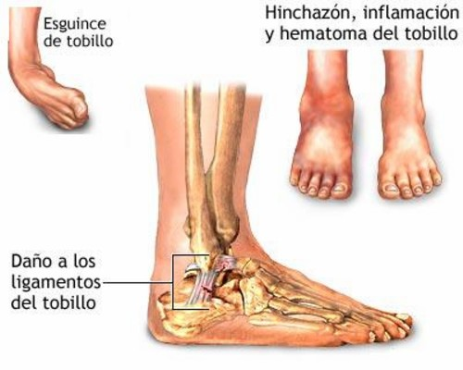
Concepto
Un esguince es una lesión de los ligamentos que se encuentran alrededor de una articulación. Los ligamentos son fibras fuertes y flexibles que sostienen los huesos.

Slide 3
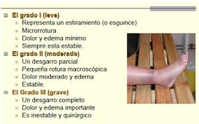
Clínica

Slide 4
Tipos

Slide 5
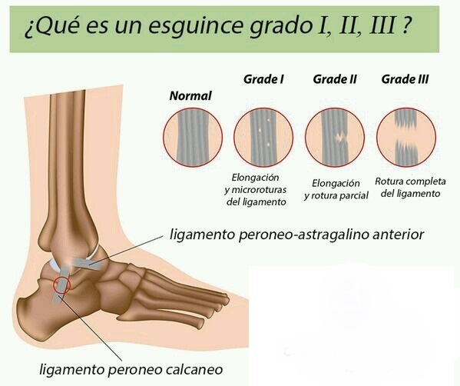
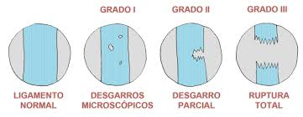
Tipos

Slide 6
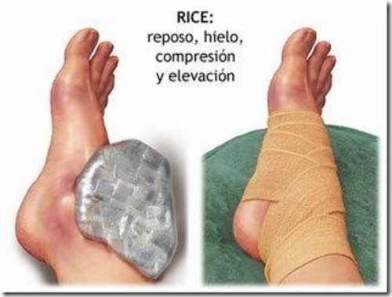
Tratamiento:

Slide 7
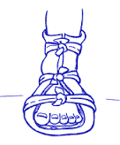
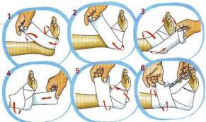
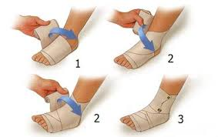
Tratamiento

